Slide 1
TÌM HIỂU VỀ SLIM FRAMEWORK

Slide 2
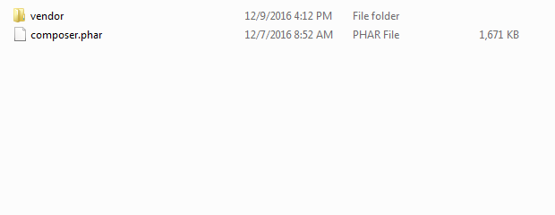
I. GIỚI THIỆU
1. ĐỊNH NGHĨA
Nó là một Slim Framework nhỏ, giành cho việc phát triển các ứng dụng cũng như các thư viện API.
Cơ bản cấu trúc: Framework chỉ cung cấp mỗi folder core vendor, vì vậy muốn xây dựng ứng dụng chúng ta phải xây dựng thêm libraries khác để có thể sử dụng

Slide 3
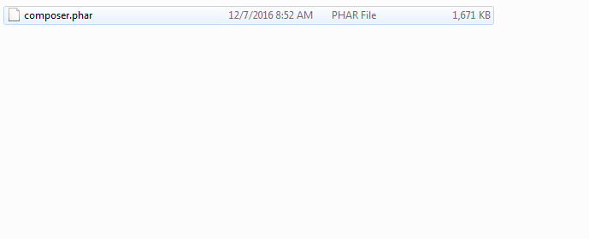
II. HƯỚNG DẪN CẤU HÌNH
1. CẤU HÌNH VỚI COMPOSER
Cũng như với hầu hết các FW phổ biến hiện nay thì Slim cho phép tải package của mình thông qua composer (composer là công cụ quản lý thư viện PHP hot nhất hiện nay, dễ dàng sử dụng).

Slide 4
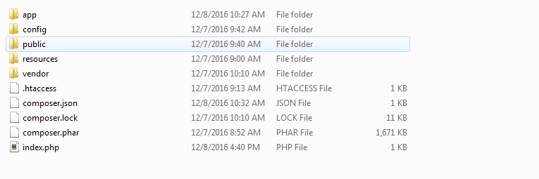
III. XÂY DỰNG HOÀN CHỈNH FW
1. CẤU TRÚC
App là thư mục chứa các folder như Folder điều khiển: Controller, MiddleWare, Helper (folder chứa function do mình tự tạo), Route (Rewrite URL).
Config là thư mục cấu hình để kết nối dữ liệu, định nghĩa các giá trị cần dùng.
Public là thư mục chưa các file để sử dụng cho giao diện như CSS, Image, JS.
Resource là thư mục chứa các giao diện ở đây, đây là vùng View của chương trình, còn có mục Assets để lưu các hình khi upload.
Index.php File chạy chính của chương trình, .htaccess là vùng điều hướng.

Slide 5
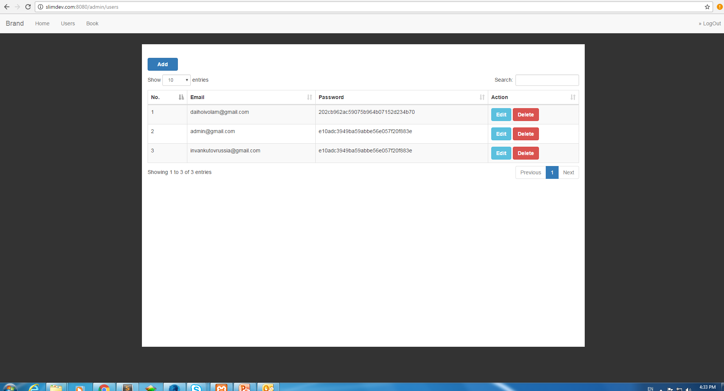
IV. DEMO THỰC HIỆN
1. ỨNG DỤNG THÊM – SỬA – XÓA USER

Slide 6
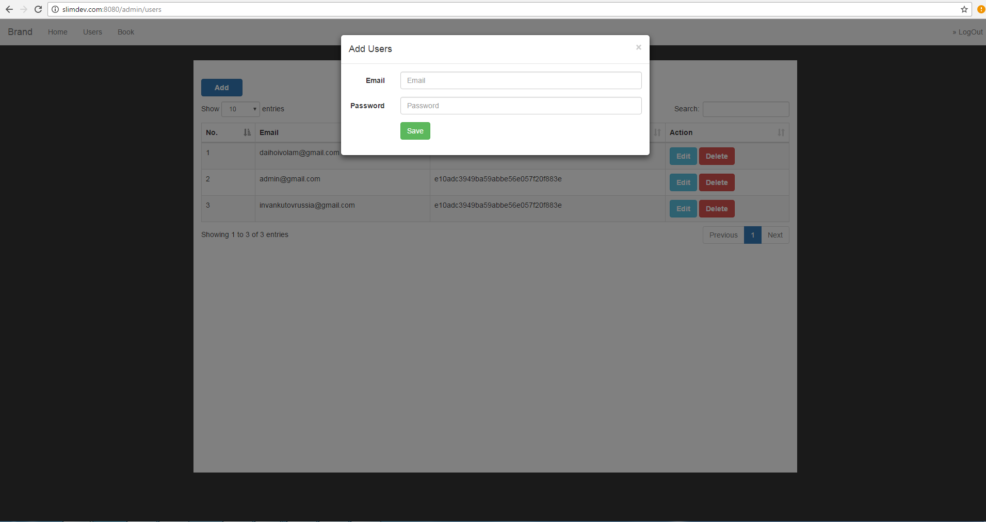
II. DEMO THỰC HIỆN
1. ỨNG DỤNG THÊM – SỬA – XÓA USER

Slide 7
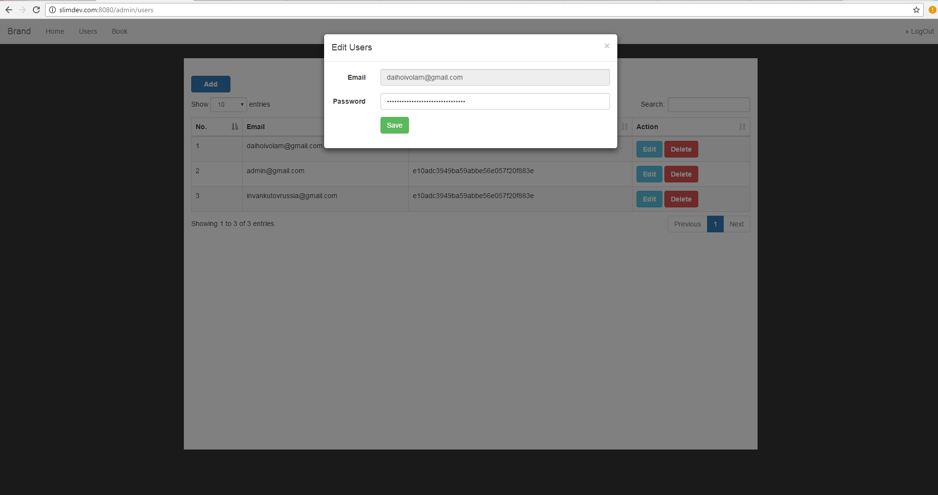
II. DEMO THỰC HIỆN
1. ỨNG DỤNG THÊM – SỬA – XÓA USER

